Slide 1
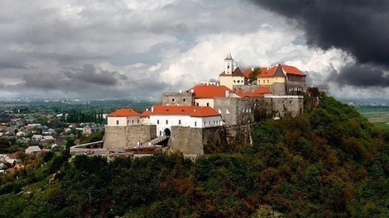
8 класс
Развитие речи. Культура речи
Каменная летопись истории. Памятники оборонительной архитектуры.
Читаем: озаглавливаем смысловые части текста.
Говорим: разыгрываем диалог с элементами описания архитектурного памятника.
Пишем: выписываем ключевые слова; составляем план указанной части текста.

Slide 2
Прочитайте текст, мысленно выделяя его смысловые части.
Посреди широкой долины реки Латорицы, в юго-западной части Мукачева одиноко возвышается гора. Вершину горы венчают башни старинного замка. Немного в Украине достопримечательностей, подобных этой. Украинцы, венгры, поляки, австрийцы и другие народы на протяжении почти тысячи лет истории крепости проливали кровь в ее могучих стенах. Сотни штурмов и осад пережил Паланок. Множество раз менял он своих владельцев. Князья и короли, графы и бароны стремились владеть им. Служил замок и королевской резиденцией, и княжескими хоромами, и австрийским форпостом. Что и говорить — годы, события, люди наложили отпечаток на современный вид замка. Сейчас Паланок — отреставрированная средневековая крепость, которая радушно встречает посетителей.

Slide 3
Паланок издалека выглядит монолитным каменным строением, а вблизи — это каскад террас, который состоит из трех частей: Верхнего, Среднего и Нижнего замков. Их общая площадь 14 000 кв. метров. Комплекс замка окружен рвами 10–12-метровой глубины. Когда-то они были укреплены дубовым частоколом — паланком. От него и происходит современное название замка. Вокруг строений высятся каменные стены и восемь бастионов, на которых раньше располагалась артиллерия. Нижний замок от Среднего отделяет ров с когда-то подъемным мостом. Средний замок имеет большой внутренний двор, окруженный двух- и трехэтажными зданиями. Там были казармы для гарнизона, арсенал, рыцарский зал, кухни, амбары.

Slide 4
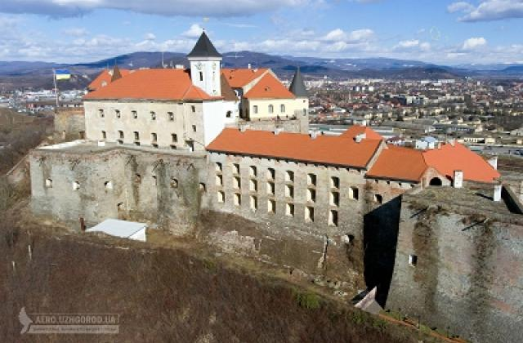
За Средним замком возвышаются каменные стены Верхнего замка, в котором была когда-то резиденция владельцев. В нем есть княжеские палаты, три круглых башни, замковая церковь. Во внутреннем дворе находится колодец — уникальное сооружение глубиной 85 метров. (Из интернет-ресурсов)

Slide 5
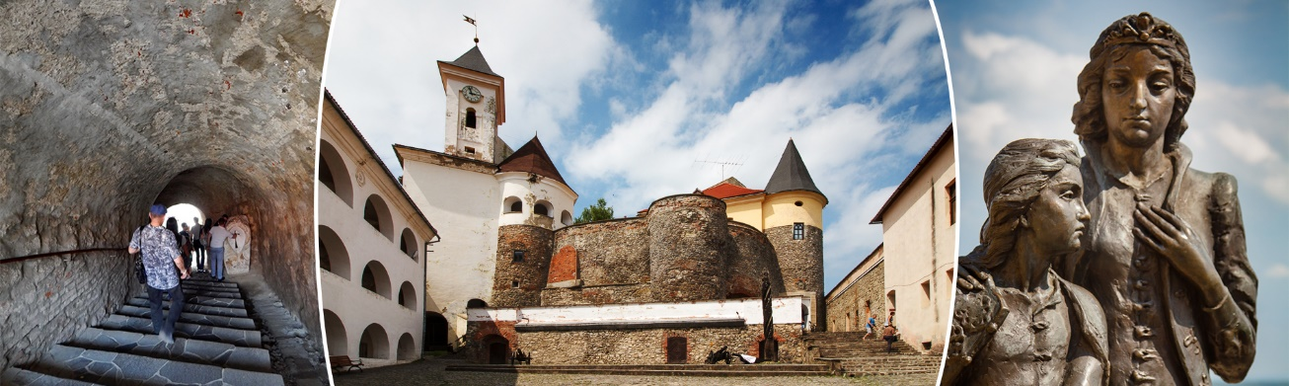
Работа с текстом.
Укажите основные смысловые части и озаглавьте их. Подсчитайте количество абзацев во второй смысловой части и озаглавьте каждый. Запишите полученный план. Работа со словом.
Выпишите ключевые слова, необходимые для описания замка. В какие тематические группы можно их объединить? Объясните историю названия замка.
Работа с предложением.
Выпишите из второй части текста сложноподчиненные предложения. Свой выбор обоснуйте.

Slide 6
Домашнее задание
Выполните одно из заданий.
А Используя иллюстрацию к тексту и употребляя сложноподчиненные предложения, напишите письмо воображаемому другу, который «показал» вам замок Паланок. Поблагодарите за экскурсию и поделитесь своими впечатлениями. Отметьте, что заинтересовало больше всего, что вы хотели бы узнать еще.
Б Используя данный текст, напишите, употребляя сложноподчиненные предложения, небольшое сообщение о каком-либо памятнике оборонительной архитектуры в Украине (в котором вы побывали, который находится вблизи или о котором читали).

Slide 7
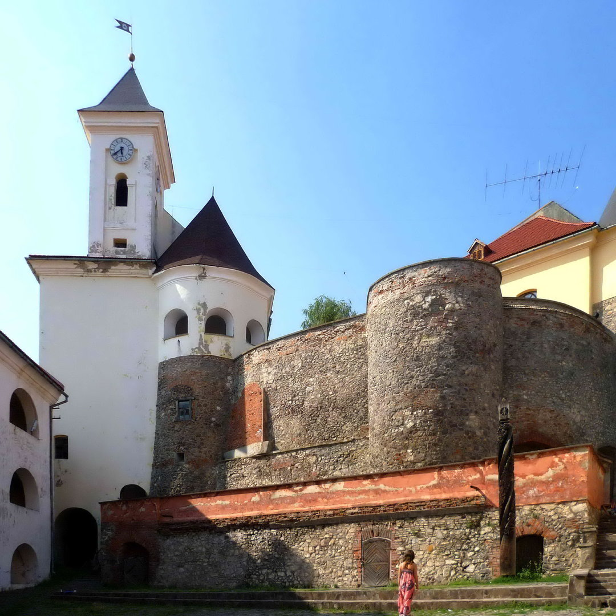
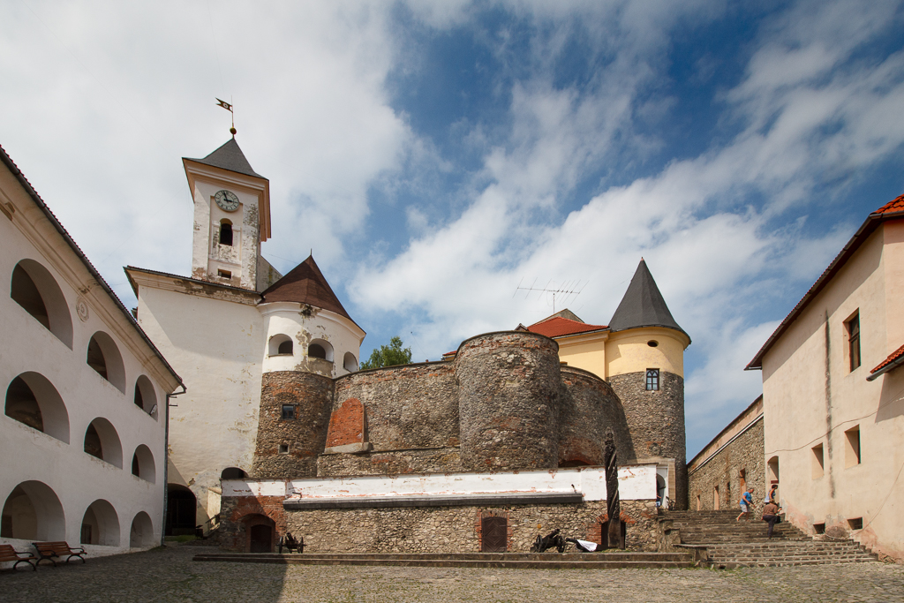

Slide 8
По учебнику:
Баландина Н. Ф. Русский язык (4-й год обучения) для общеобразовательных учебных заведений с украинским языком обучения : учебник для 8 класса общеобразоват. учеб. заведений / Н. Ф. Баландина, Е. Ю. Крюченкова. — Х. : Издательство «Ранок», 2016. — 256 с. : ил.
Баландіна Н. Ф. Російська мова (4-й рік навчання) для загальноосвітніх навчальних закладів з навчанням українською мовою : підруч. для 8 класу загальноосвіт. навч. закладів / Н. Ф. Баландіна, О. Ю. Крюченкова. — Х. : Видавництво «Ранок», 2016. — 256 с. : іл. ISBN 978-617-09-2889-4.

